Slide 1

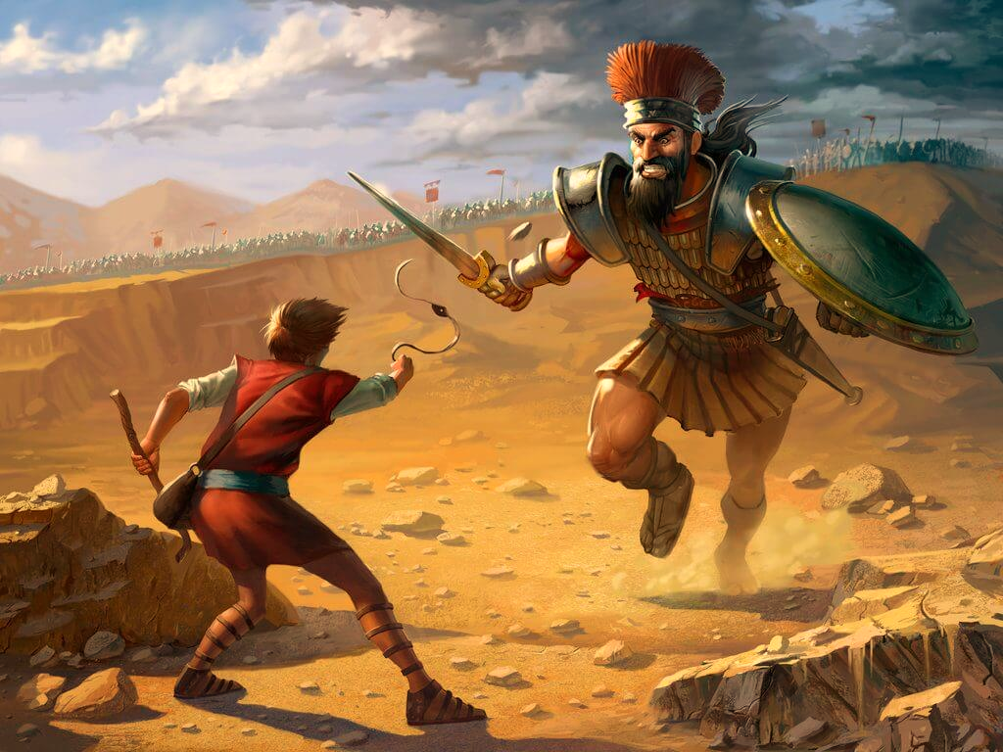
DAVI, UM HOMEM SEGUNDO O CORAÇÃO DE DEUS
Revista Betel Jovens Conectar+ 4º trimestre 2022
#CASALM&F

Slide 2



Pr. Júlio César Medeiros

Slide 3

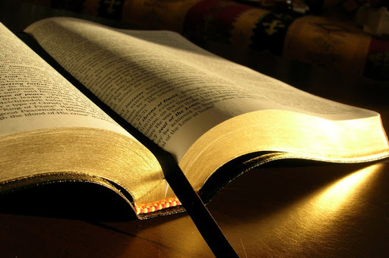




Lição – 01 Entendendo o contexto da monarquia
Texto de Referência: I Sm 16. 1-13
VERSÍCULO DO DIA
VERDADE APLICADA
OBJETIVOS DA LIÇÃO
MOMENTO DE ORAÇÃO
Davi sempre teve a sua confiança em Deus, mostrando sua total dependência no Deus vivo de Israel.
Conhecer o histórico de Davi;
Perceber a espiritualidade de Davi;
Aprender com os erros e acertos de Davi
Oremos para que possamos cultivar um coração como o de Davi, que, apesar dos reveses, soube se humilhar e se arrepender.
"E, quando este foi retirado, lhes levantou como rei a Davi, ao qual também deu testemunho e disse: Achei a Davi, filho de Jessé, varão conforme o meu coração, que executará toda a minha vontade". Atos 13.22
🙏

Slide 4
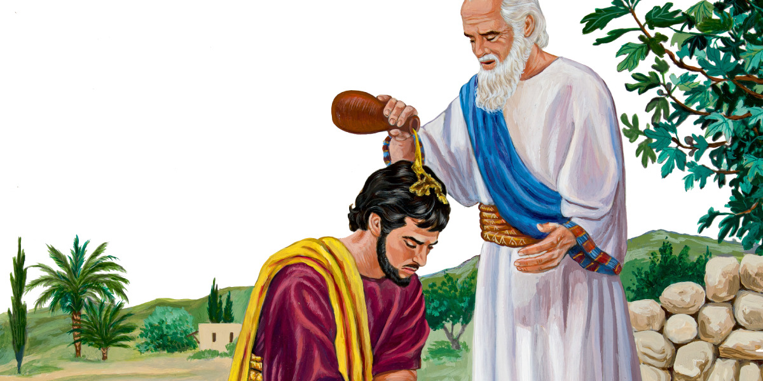
TEXTO
1. Então disse o SENHOR a Samuel: Até quando terás dó de Saul, havendo-o eu rejeitado, para que não reine sobre Israel? Enche um chifre de azeite, e vem, enviar-te-ei a Jessé o belemita; porque dentre os seus filhos me tenho provido de um rei.
I Sm 16 1- 13
2. Porém disse Samuel: Como irei eu? pois, ouvindo-o Saul, me matará. Então disse o Senhor: Toma uma bezerra das vacas em tuas mãos, e dize: Vim para sacrificar ao Senhor.
3. E convidarás a Jessé ao sacrifício; e eu te farei saber o que hás de fazer, e ungir-me-ás a quem eu te disser.
4. Fez, pois, Samuel o que dissera o Senhor, e veio a Belém; então os anciãos da cidade saíram ao encontro, tremendo, e disseram: De paz é a tua vinda?
5. E disse ele: É de paz, vim sacrificar ao Senhor; santificai-vos, e vinde comigo ao sacrifício. E santificou ele a Jessé e a seus filhos, e os convidou ao sacrifício.
6. E sucedeu que, entrando eles, viu a Eliabe, e disse: Certamente está perante o Senhor o seu ungido.
7. Porém o Senhor disse a Samuel: Não atentes para a sua aparência, nem para a grandeza da sua estatura, porque o tenho rejeitado; porque o Senhor não vê como vê o homem, pois o homem vê o que está diante dos olhos, porém o Senhor olha para o coração.
8. Então chamou Jessé a Abinadabe, e o fez passar diante de Samuel, o qual disse: Nem a este tem escolhido o Senhor.
9. Então Jessé fez passar a Sama; porém disse: Tampouco a este tem escolhido o Senhor.
10. Assim fez passar Jessé a seus sete filhos diante de Samuel; porém Samuel disse a Jessé: O Senhor não tem escolhido a estes.
11. Disse mais Samuel a Jessé: Acabaram-se os moços? E disse: Ainda falta o menor, que está apascentando as ovelhas. Disse, pois, Samuel a Jessé: Manda chamá-lo, porquanto não nos assentaremos até que ele venha aqui.
12. Então mandou chamá-lo e fê-lo entrar (e era ruivo e formoso de semblante e de boa presença); e disse o Senhor: Levanta-te, e unge-o, porque é este mesmo.
13. Então Samuel tomou o chifre do azeite, e ungiu-o no meio de seus irmãos; e desde aquele dia em diante o Espírito do Senhor se apoderou de Davi; então Samuel se levantou, e voltou a Ramá.

Slide 5
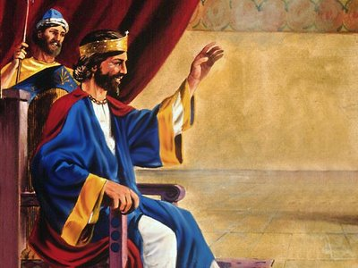
INTRODUÇÃO
Davi foi o segundo rei de Israel e governou durante 40 anos (sobre Judá sete anos e sobre toda a nação trinta e três anos e meio, 2Sm 5.5). O reinado de Davi se caracterizou por grandes conquistas, aumentando significativamente o território de Israel Davi era um líder e por isso levou Israel a outro patamar na politica e na religião.

Slide 6
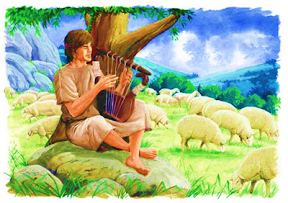
PONTO-CHAVE
"É perceptível a presença de Deus na vida de Davi, mesmo quando este era apenas pastor das ovelhas de seu pai Jessé".

Slide 7

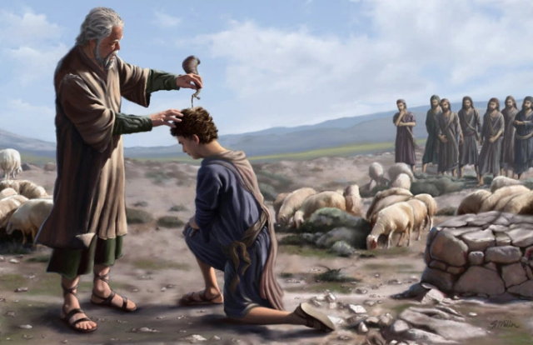
1 - CONHECENDO A HISTÓRIA DE DAVI
A vida de Davi passa pela genealogia de Boaz e Rute (1Cr 2.12-15), mostrando o grande projeto de Deus através do incidente com a família de Elimeleque. Davi foi um jovem dedicado e obediente ao seu pai e, no tempo certo, as promessas de Deus se cumpriram em sua vida.

Slide 8

1 - CONHECENDO A HISTÓRIA DE DAVI
1.2. As características de Davi
1.1. Davi era obediente ao seu pai
Foi justamente a obediência de Davi que o levou a se deparar com as oportunidades que mudariam a sua vida; a primeira foi no pastoreio das ovelhas, quando enfrentou um leão e um urso, mostrando assim a sua bravura e coragem. A segunda foi quando se deparou com o gigante e mostrou sua confiança em Deus.
O texto bíblico ressalta algumas características na vida de Davi, tais como: corajoso, forte, homem de guerra, prudente em palavras e de gentil presença (1Sm 16.18).
Que possamos cultivar valores e qualidades que nos ajudem a cumprir o ministério de Deus em nossa vida.

Slide 9
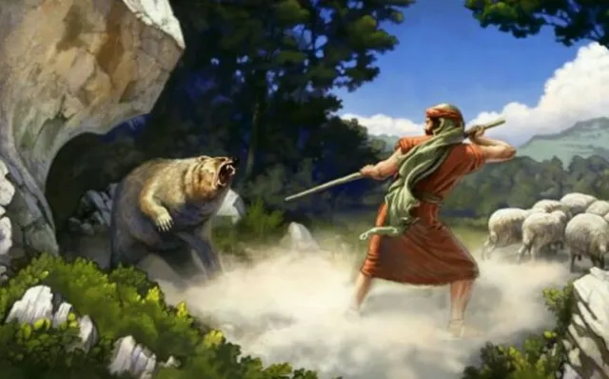
REFLETINDO
"Deus usou a capacidade de Davi, aperfeiçoando-o e dando a ele condições para ocupar o trono, somente depois de passar por uma série de experiências"
Bispo Abner Ferreira

Slide 10

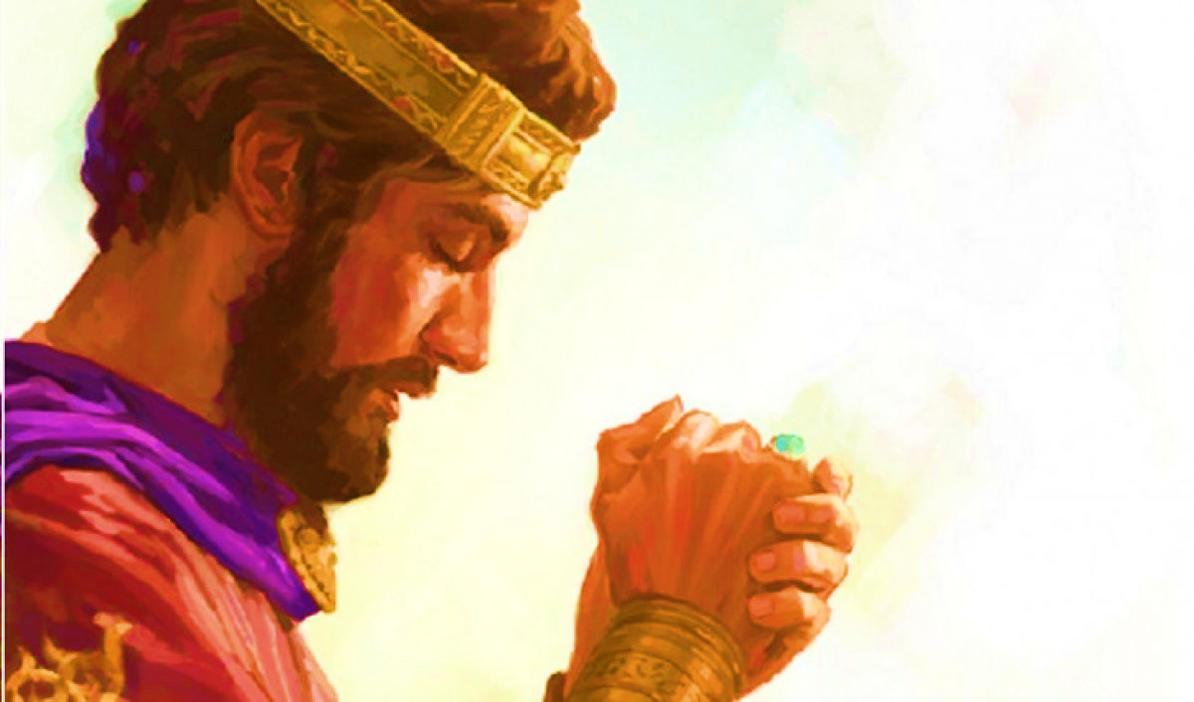

2 - AS PROEZAS DE DAVI
A história de Davi traz experiência e lições maravilhosas; desde o anonimato até a sua ascensão a rei, vemos sua coleção de vitórias e conquistas, bem como a maneira que liderava seu exército. Por mais preparo que Davi tivesse, ele nunca deixava de confiar em Deus.

Slide 11
2 - AS PROEZAS DE DAVI
2.2. O recomeço de um exército sem valia
2.1. Davi mata o gigante Golias
Davi era o menor na casa de seu pai (1Sm 17.14), e sua arma de guerra era uma funda (1Sm 17.40). Quando confiamos em Deus, os gigantes, por maior que sejam, serão destruídos. O salmista deixou registrado que o nosso socorro vem do Senhor (Sl 121.2).
Quando Davi estava fugindo de Saul, pois este o desejava matar, foi se esconder na caverna de Adulão. . O Texto Sagrado diz que Deus foi com Davi em todas as guerras e lhe deu um nome de destaque entre os grandes lideres da humanidade (2Sm 7.9).

Slide 12
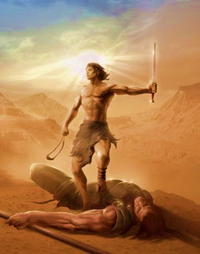
3 - LIÇÕES DO REINADO DE DAVI
Davi reinou 40 anos sobre a nação de Israel; sua vida foi marcada por conquistas pessoais, derrotas familiares, escândalos e assassinato. Davi deixou um grande legado para a nação de Israel, pois fortaleceu a monarquia, mas também lições preciosas para a nossa vivência.

Slide 13
3 - LIÇÕES DO REINADO DE DAVI
3.1. Busque a presença de Deus
3.2. Jamais esqueça suas responsabilidades
Um dos maiores erros de Davi aconteceu quando ele deixou de cumprir suas responsabilidades como soberano da nação. A ociosidade na vida palaciana o levou a cometer adultério com Bateseba, e, depois, para encobrir seu pecado, mandou Urias levar sua própria sentença de morte (2Sm 11.14,15). Precisamos de constante vigilância, pois apenas um deslize pode trazer consequências desastrosas
Após um período de 40 anos do reinado de Saul sem a Arca da Aliança em Israel, Davi se empenha em trazer de volta aquilo que simbolizava a presença de Deus.
Davi nos ensina que nada é mais importante do que a presença de Deus em nossa vida e que ela é insubstituível.

Slide 14
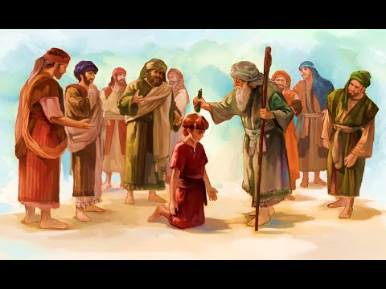
CONCLUSÃO
Na vida de Davi, percebemos o quanto ele soube esperar com humildade e agir com sabedoria, até que se tornasse de fato rei de Israel. E mesmo diante de suas fraquezas, Davi buscava o perdão divino, pois sabia que a Presença de Deus na vida é o bem mais valioso que se pode ter.
Fonte: Revista Betel Conectar+, Lição 02 4° Tri, 2022.

Slide 15

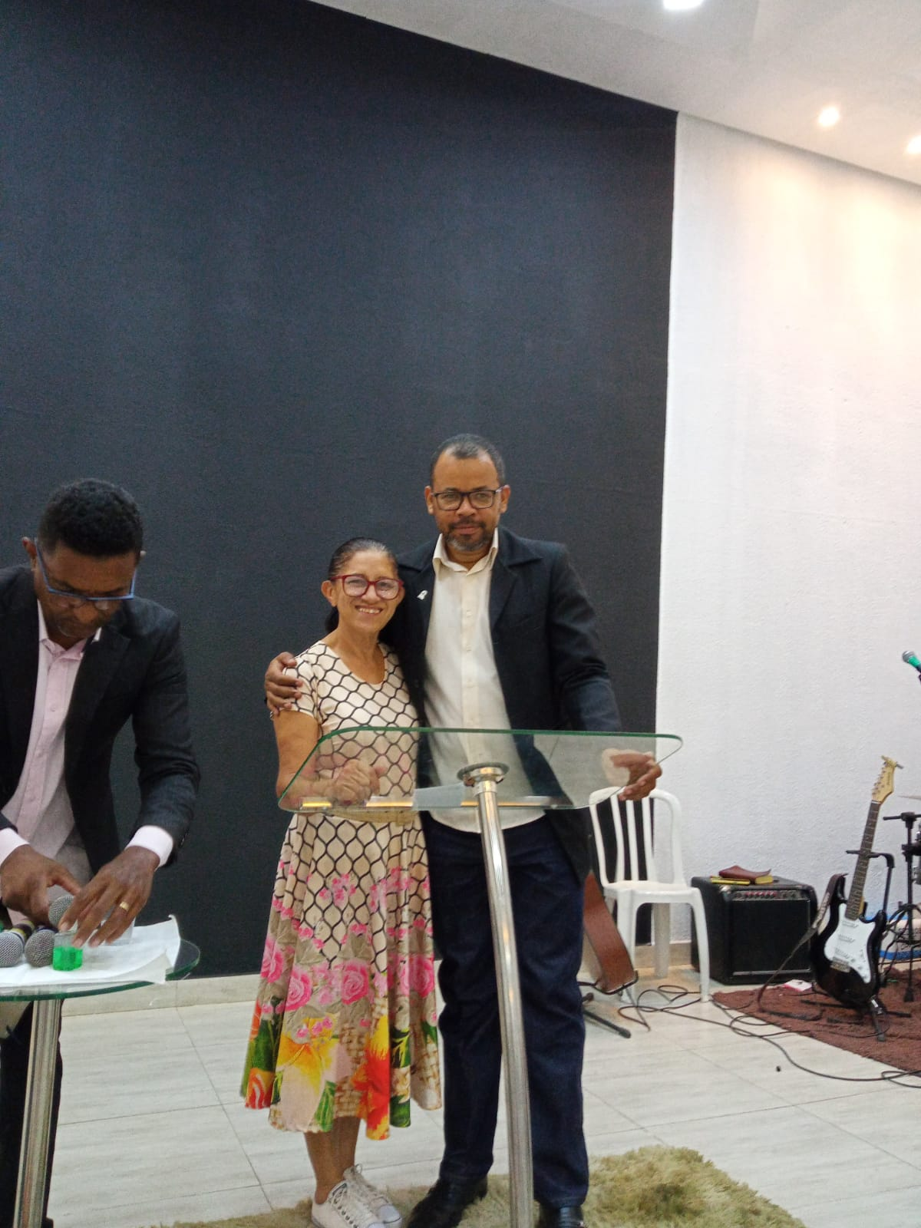
Revista Jovens | Conectar + | Professor | A partir de 18 anos | 4º Trimestre 2022
https://www.youtube.com/c/BoaSemente
https://juliocesarmedeiros.org/blog-2/
REFERÊNCIAS BIBLIOGRÁFICAS
Edição: Ev. Moacyr Santos & Missª. Fátima Oliveira #CasalM&F

Slide 16










COMO AJUDAR?
https://t.me/juliocesarmedeiros

Slide 17



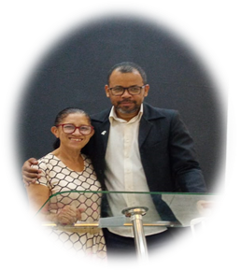

M&Fassessoria CONTÁBEIS
Precisando de um contador? Nós cuidamos do seu MEI
Abertura de MEI
Legalização de CNPJ: Constituições, alterações e encerramentos
Regularização der empresas junto aos orgãos
IRPF (Imposto de renda pessoa física).
https://www.instagram.com/mefassessoriacontabeis/
https://www.facebook.com/mefassessoriacontabeis
Ev. Moacyr Santos & Missª. Fátima Oliveira #CasalM&F
(62) 991502978

